Slide 1
第26章 小波分析工具箱
Fourier变换是信号处理的重要手段，如前所述，Fourier变换通过将信号展开成不同频率的正弦信号之和，在频域对信号进行分析和处理，如滤波、参数估计等。对平稳信号来说，Fourier分析具有较好的效果，并取得了非常广泛的应用。Z变换、S变换分别在Z域和S域对信号进行分析处理，其与Fourier变换相似，都是平稳信号处理方法。
实际中，理想的平稳信号是很少的，所谓的平稳信号往往只是一种近似，大量存在的是非平稳信号，如语音信号、心电图等。对非平稳的信号，仍然采用平稳信号的处理方法，往往不能获得理想的效果。因此需要引入其他信号处理手段解决这类问题，如短时Fourier变换、时频分布、Gabor变换等。20世纪80年代兴起的小波分析技术弥补了这方面的不足，目前正越来越广泛地应用于数据与信号处理以及图像处理等领域。

Slide 2
26.1 小波变换
本节以一维小波变换为例，在简要介绍小波变换基本原理的基础上，介绍小波变换、反变换的基本内容，并介绍几种常用的基小波函数，以增加读者的感性认识。

Slide 3
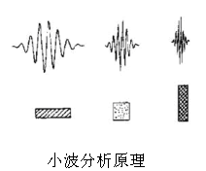
26.1.1 基本原理
20世纪80年代，法国地球物理学家Morlet在分析人工地震勘探信号时，发现这类信号有一个明显的特点，即在信号的低频段应具有很高的频率分辨率，而在高频端的频率分辨率可以较低。根据时频不确定性原理，这类信号的高频分量应具有很高的时间分辨率，而低频分量的时间分辨率可以很低。根据人工地震勘探信号的这一特点，Morlet提出小波变换。小波分析的目的是“既要看到森林（信号的概貌），又要看到树木（信号细节）”，即具有多分辨能力。
小波变换具有多分辨率特性，非平稳信号的小波变换定义为。与Fourier变换相似，小波变换即是信号在小波函数上的分解，通过移动、压缩小波基函数从而实现对信号的多分辨分析，如图所示。

Slide 4
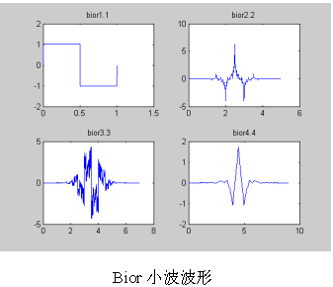
26.1.2 基小波函数
小波变换将非平稳信号表示成小波函数的线性组合，通过在时域内移动、压缩小波基函数从而实现对信号的多分辨分析，这与显微镜的原理大致相似。从物理概念上说，小波就是“一段小波”，因此，无论在任何情况和场合，都要求它满足下面的容许条件，即，通过移动和压缩基小波函数，从而得到小波函数族。

Slide 5
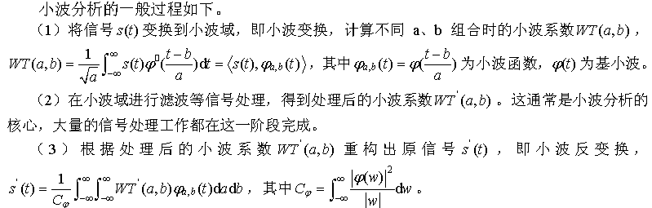
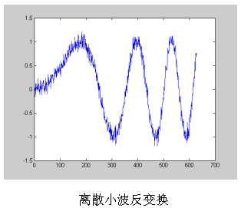
26.1.3 小波变换、反变换

Slide 6
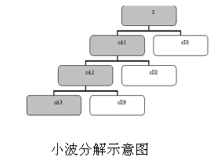
26.2 小波分析应用
本节介绍基于小波变换的信号分解和重建及其MATLAB实现，并通过一个信号去噪的例子演示小波在信号处理中的应用。
利用小波变换对给定信号进行分解，可以将信号分解成两部分，即cA1、cD1，cA1、cD1的长度是原信号的一半， cA1保留原信号的低频信息或轮廓信息，而cD1保留信号的高频信息或细节信息。从信噪号去噪的角度看，cA1信号有效的成分多，而cD1多属于噪声信号。对cA1信号再进行一次小波分解，得到cA2、cD2；对cA2再进行分解得到cA3、cD3，如此下去可以进行多次分解，分解过程如图所示。

Slide 7
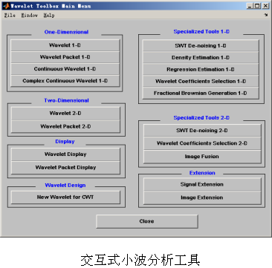
26.3 交互式小波分析工具
为了使用户更方便地运用小波分析解决实际问题，小波工具箱提供了求解一维、二维小波变换问题的图形用户界面，这对初学者非常有用。用户在MATLAB命令窗口中输入wavemenu指令可以启动该工具，如图所示。

Slide 8
26.4 小结
本章在简要介绍小波分析基本原理、基本概念的基础上，详细讨论了小波变换、反变换的计算及其应用，通过本章学习，读者应当熟练掌握以下内容：
小波变换简单原理；
基小波函数；
小波变换及反变换的计算；
应用小波变换解决实际问题。

